Slide 1
CHỦ ĐỀ 6: ÁNH SÁNG
BÀI 12: ÁNH SÁNG, TIA SÁNG.

Slide 2
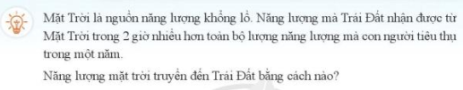

Slide 3
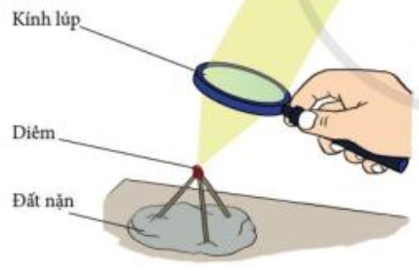
Thực hiện thí nghiệm sau:
Em có kết luận gì qua thí nghiệm trên?

Slide 4
BÀI 12: ÁNH SÁNG, TIA SÁNG.
I. NĂNG LƯỢNG ÁNH SÁNG
- Ánh sáng là một dạng của năng lượng.
- Nguồn sáng: là vật tự nó phát ra ánh sáng: mặt trời, ngọn lửa…
- Vật sáng: bao gồm nguồn sáng và những vật hắt lại ánh sáng chiếu vào nó: mặt trời, mặt trăng, cái bàn...

Slide 5
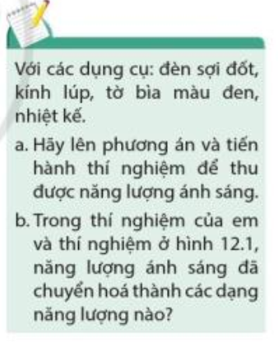
***Phương án thí nghiệm
Dùng kính lúp hội tụ tia sáng từ đèn sợi đốt phát ra, dùng tờ bìa màu đen hứng tia sáng tại điểm hội tụ, dùng nhiệt kế đo nhiệt độ tại điểm hội tụ.
***Tiến hành thí nghiệm
+ Bật đèn sợi đốt.
+ Dùng kính lúp đặt sát đèn sợi đốt.
+ Dùng tấm bìa màu đen hứng điểm hội tụ của tia ló sau khi đi qua kính lúp.
+ Để một thời gian đủ dài sau đó dùng nhiệt kế đo nhiệt độ điểm hội tụ đó.
***Kết luận: Nhiệt độ điểm hội tụ tăng cao chứng tỏ ánh sáng mang năng lượng, quang năng được chuyển hóa thành nhiệt năng.

Slide 6
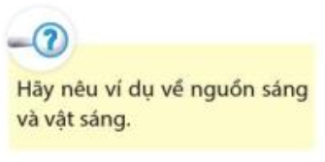
+ Nguồn sáng là những vật tự phát ra ánh sáng: Mặt Trời, ngọn lửa, ngọn nến đang cháy, con đom đóm, tia chớp, … .
+ Vật sáng gồm nguồn sáng và những vật hắt lại ánh sáng chiếu vào nó: Mặt Trăng, bông hoa, con mèo, con chó, … .

Slide 7
BÀI 12: ÁNH SÁNG, TIA SÁNG.
I. NĂNG LƯỢNG ÁNH SÁNG
- Ánh sáng là một dạng của năng lượng.
- Nguồn sáng: là vật tự nó phát ra ánh sáng: mặt trời, ngọn lửa…
- Vật sáng: bao gồm nguồn sáng và những vật hắt lại ánh sáng chiếu vào nó: mặt trời, mặt trăng, cái bàn...
II. TIA SÁNG:

Slide 8
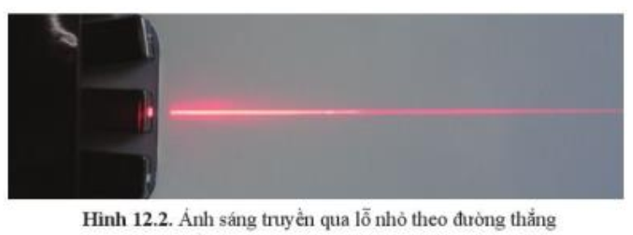
Tia sáng

Slide 9
BÀI 12: ÁNH SÁNG, TIA SÁNG.
I. NĂNG LƯỢNG ÁNH SÁNG
- Ánh sáng là một dạng của năng lượng.
- Nguồn sáng: là vật tự nó phát ra ánh sáng: mặt trời, ngọn lửa…
- Vật sáng: bao gồm nguồn sáng và những vật hắt lại ánh sáng chiếu vào nó: mặt trời, mặt trăng, cái bàn...
II. TIA SÁNG:
- Tia sáng: là đoạn thẳng có mũi tên chỉ hướng truyền của ánh sáng.

Slide 10
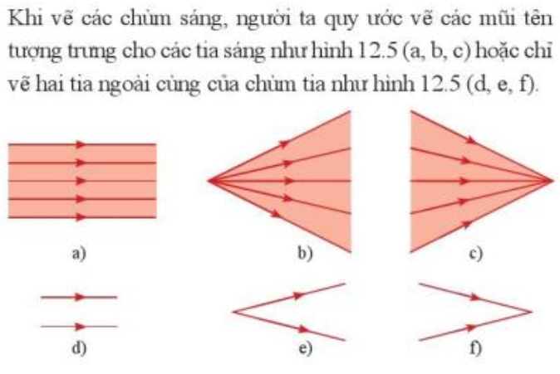
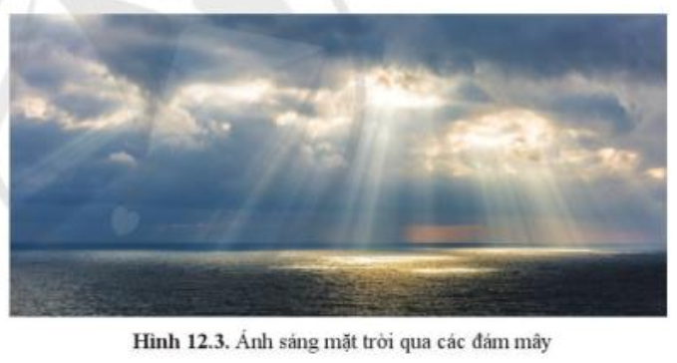
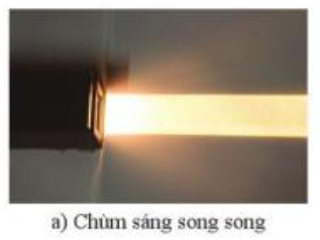
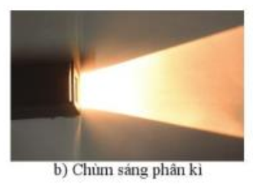
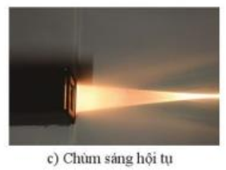
Chùm sáng

Slide 11



BÀI 12: ÁNH SÁNG, TIA SÁNG.
I. NĂNG LƯỢNG ÁNH SÁNG
- Ánh sáng là một dạng của năng lượng.
- Nguồn sáng: là vật tự nó phát ra ánh sáng: mặt trời, ngọn lửa…
- Vật sáng: bao gồm nguồn sáng và những vật hắt lại ánh sáng chiếu vào nó: mặt trời, mặt trăng, cái bàn...
II. TIA SÁNG:
- Tia sáng: là đoạn thẳng có mũi tên chỉ hướng truyền của ánh sáng.
- Chùm sáng: gồm nhiều tia sáng hợp thành.
+ Chùm sáng song song
+ Chùm sáng phân kì
+ Chùm sáng hội tụ

Slide 12
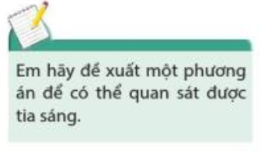
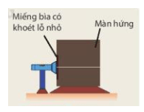
- Dùng đèn chiếu vào một miếng bìa có khoét một lỗ nhỏ, dùng 1 miếng bìa làm màn hứng sao cho vệt sáng từ lỗ nhỏ đi là là trên màn hứng.
- Vệt sáng hẹp, thẳng trên màn hứng được coi là tia sáng.

Slide 13
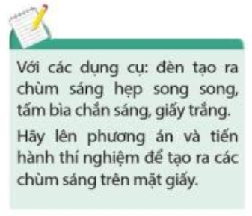
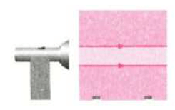
*** Phương án thí nghiệm:
Dùng đèn chiếu chùm tia sáng qua tấm bìa đã được đục 2 lỗ nhỏ đối xứng, đặt tờ giấy trắng sao cho chùm tia sáng đi là là trên bề mặt tờ giấy.
+ Tạo chùm song song
Đặt sát đèn pin vào tấm bìa đã đục lỗ, đặt tờ giấy sao cho chùm tia sáng đi qua lỗ đi là là trên bề mặt tờ giấy. Điều chỉnh đèn sao cho thu được hình ảnh dưới.

Slide 14
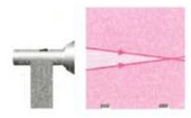
*** Phương án thí nghiệm:
Dùng đèn chiếu chùm tia sáng qua tấm bìa đã được đục 2 lỗ nhỏ đối xứng, đặt tờ giấy trắng sao cho chùm tia sáng đi là là trên bề mặt tờ giấy.
+ Tạo chùm hội tụ
Đặt sát đèn pin vào tấm bìa đã đục lỗ, đặt tờ giấy sao cho chùm tia sáng đi qua lỗ đi là là trên bề mặt tờ giấy. Điều chỉnh đèn sao cho thu được hình ảnh dưới.

Slide 15
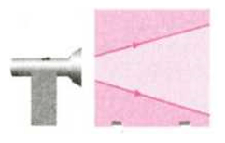
*** Phương án thí nghiệm:
Dùng đèn chiếu chùm tia sáng qua tấm bìa đã được đục 2 lỗ nhỏ đối xứng, đặt tờ giấy trắng sao cho chùm tia sáng đi là là trên bề mặt tờ giấy.
+ Tạo chùm phân kì
Đặt sát đèn pin vào tấm bìa đã đục lỗ, đặt tờ giấy sao cho chùm tia sáng đi qua lỗ đi là là trên bề mặt tờ giấy. Điều chỉnh đèn sao cho thu được hình ảnh dưới.

Slide 16
BÀI 12: ÁNH SÁNG, TIA SÁNG.
I. NĂNG LƯỢNG ÁNH SÁNG
II. TIA SÁNG:
- Tia sáng: là đoạn thẳng có mũi tên chỉ hướng truyền của ánh sáng.
- Chùm sáng: gồm nhiều tia sáng hợp thành.
+ Chùm sáng song song
+ Chùm sáng phân kì
+ Chùm sáng hội tụ
III. BÓNG TỐI, BÓNG NỬA TỐI:

Slide 17
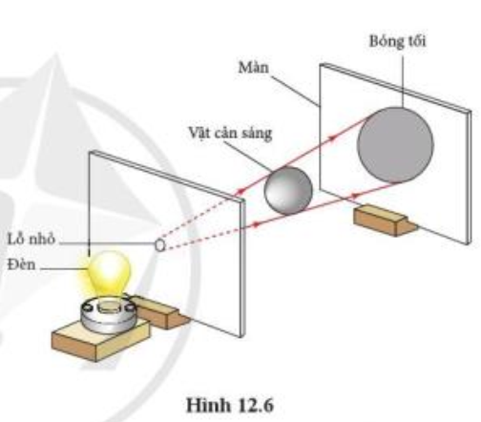
Vùng tối là gì?

Slide 18
BÀI 12: ÁNH SÁNG, TIA SÁNG.
I. NĂNG LƯỢNG ÁNH SÁNG
II. TIA SÁNG:
- Tia sáng: là đoạn thẳng có mũi tên chỉ hướng truyền của ánh sáng.
- Chùm sáng: gồm nhiều tia sáng hợp thành.
+ Chùm sáng song song
+ Chùm sáng phân kì
+ Chùm sáng hội tụ
III. BÓNG TỐI, BÓNG NỬA TỐI:
- Vùng tối: là vùng nằm phía sau vật cản, hoàn toàn không nhận được ánh sáng từ nguồn sáng truyền tới.

Slide 19
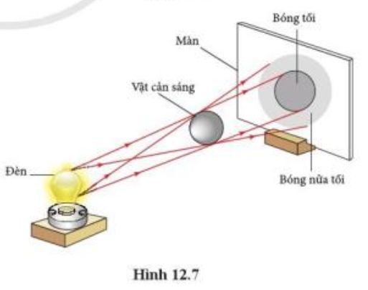
Vùng nửa tối là gì?

Slide 20
BÀI 12: ÁNH SÁNG, TIA SÁNG.
I. NĂNG LƯỢNG ÁNH SÁNG
II. TIA SÁNG:
- Tia sáng: là đoạn thẳng có mũi tên chỉ hướng truyền của ánh sáng.
- Chùm sáng: gồm nhiều tia sáng hợp thành.
+ Chùm sáng song song
+ Chùm sáng phân kì
+ Chùm sáng hội tụ
III. BÓNG TỐI, BÓNG NỬA TỐI:
- Vùng tối: là vùng nằm phía sau vật cản, hoàn toàn không nhận được ánh sáng từ nguồn sáng truyền tới.
- Vùng nửa tối: là vùng nằm phía sau vật cản, nhận được một phần ánh sáng từ nguồn sáng truyền tới.

Slide 21
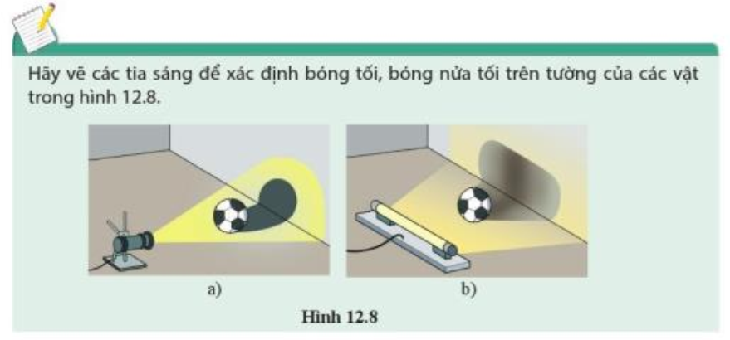
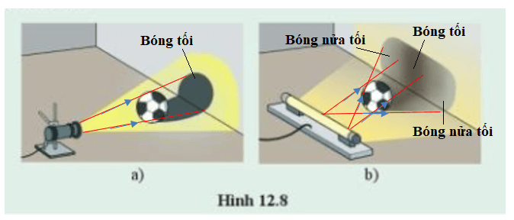

Slide 22
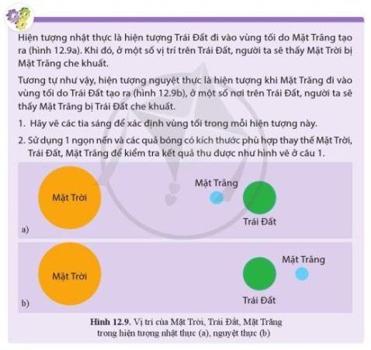
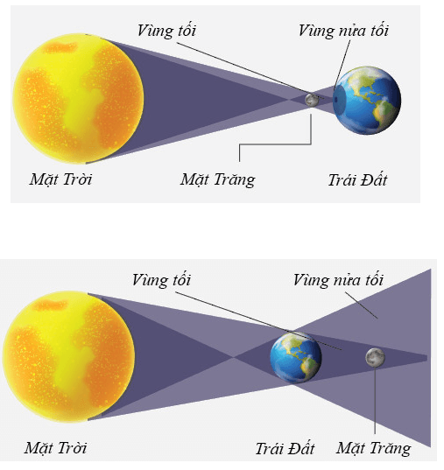

Slide 23
